Slide 1


ПРОЕКТ
„ОБИЧАМ МОЕТО УЧИЛИЩЕ“

Slide 2

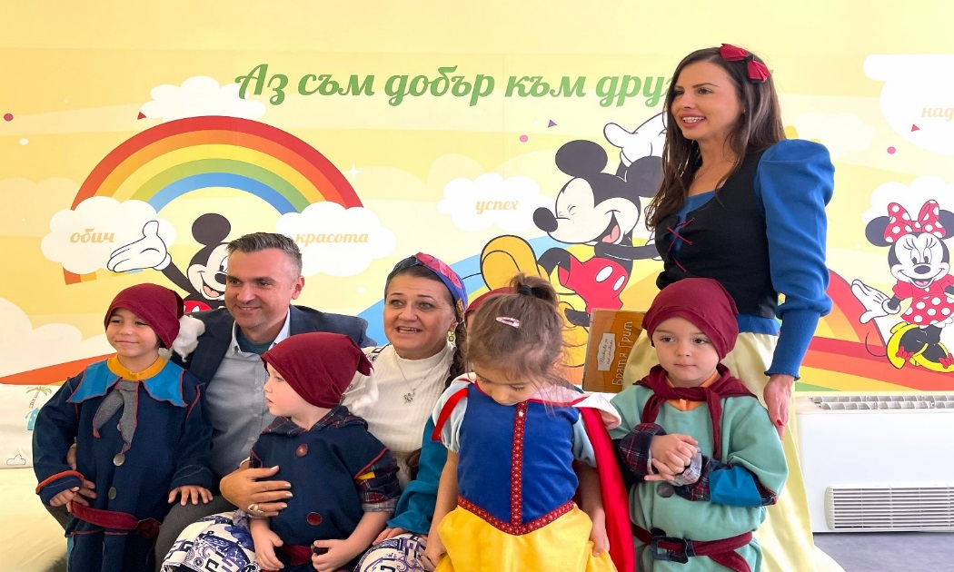
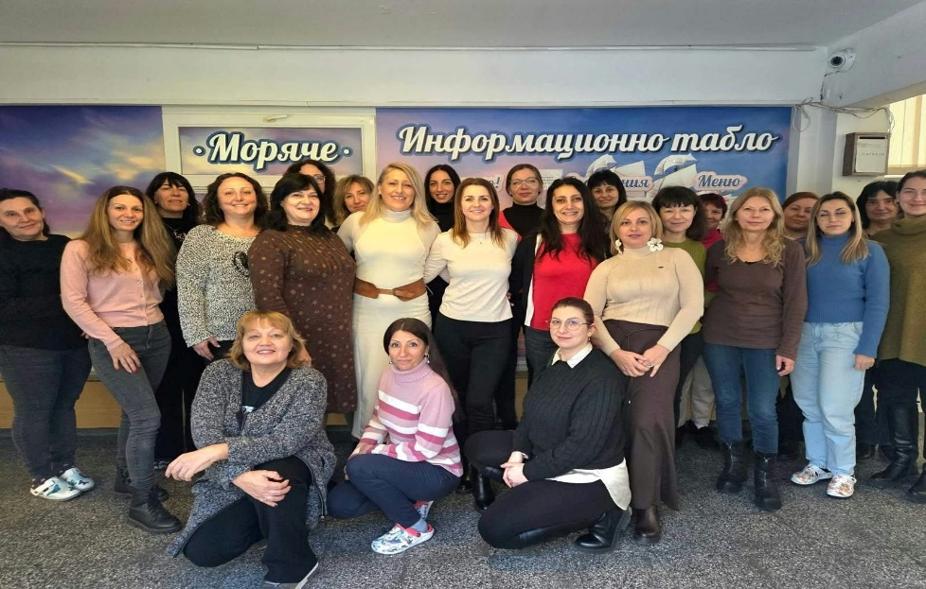
Екип на Light Source Charity
Албена и Артър Спърлинг –учредители
Георги Игнатов-Фондация „Семейство Игнатови”
Биляна Панайотова и Весела Пламенова- проект мениджъри
Алекса Стойкова и Юлия Кичукова- дизайнери
Виктория Дюлгерова-координатор проект
Екип на ДГ№32 „Моряче“
Галина Йовчева- директор
Мария Кътева – мениджър
Иванка радионова – фотограф
Росица Андреева – декоратор
Даниела Станева - пиар
Радостина Иванова - литератор

Slide 3

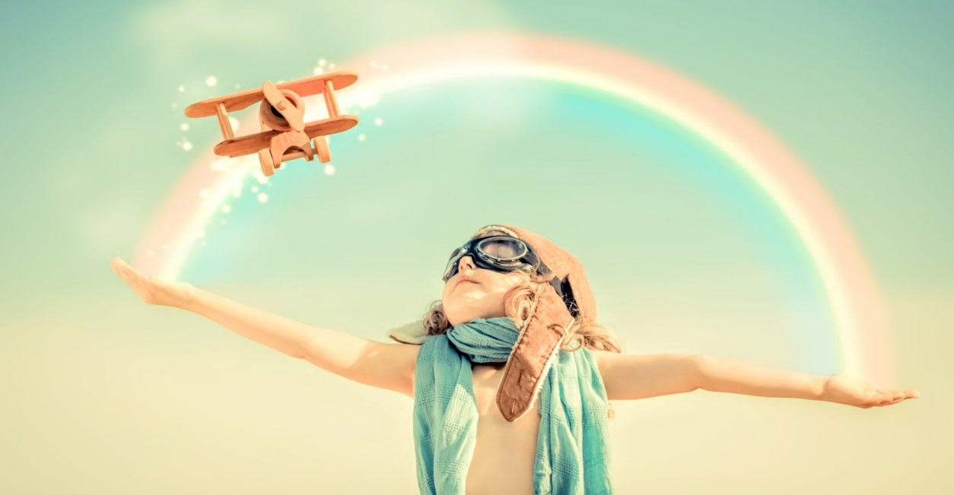
Мисия
Подкрепа в образованието
Подобряване на учебната среда и създаване на комфорт и за най-малките
Създаване естетична и екологична нагласа на децата към света
Развитие на осъзнатостта и креативния потенциал на децата.

Slide 4

Защо се включихме в проекта?
Целта на проекта „Обичам моето училище“ е да подкрепи образованието,
Да подобри и осигури конфортна и релаксираща учебна среда в училищата и детските градини, да повиши реализацията на креативния потенциал и осъзнатост на децата чрез декорация.
Хармоничното съчетаване на цветове и форми в училищна среда,
Оказва позитивна промяна на психичното и физическото състояние на децата.
Чрез проекта се внася свежестта на цветовете от природата,
За да може детето да се чувства спокойно и конфортно.
По-мотивирани По-ангажирани
Намалява се стресът и умората Постигат по-високи резултати

Slide 5

Как дойде вдъхновението…
Чрез играта - опознай, открий, учи, мисли и мечтай!

Slide 6
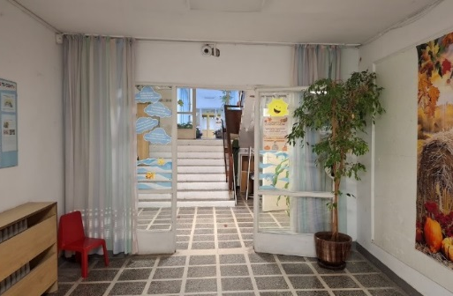
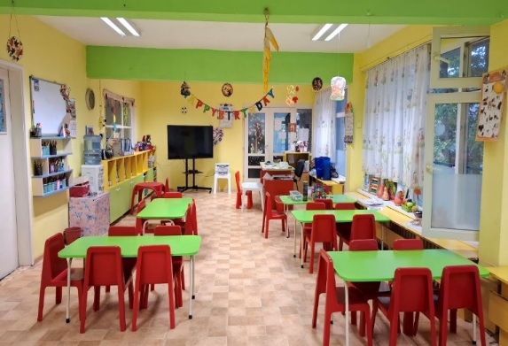
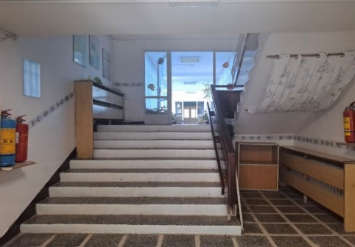
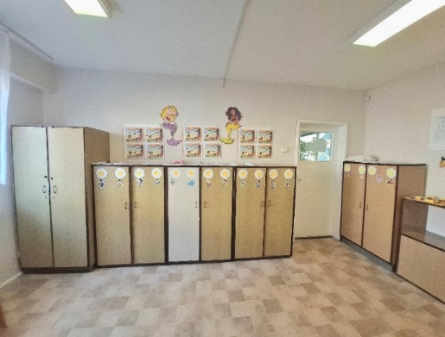
ДГ№32“ МОРЯЧЕ“ ПРЕДИ

Slide 7
Дейности по проект: “ Обичам моето училище“
В ДГ№ 32 „Моряче“

Slide 8

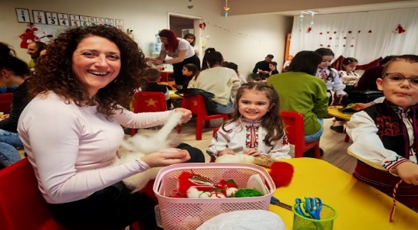
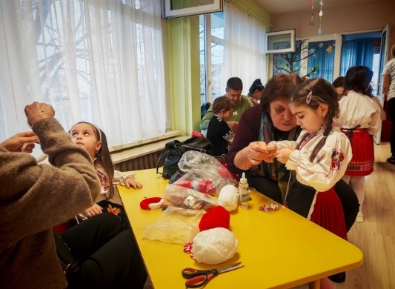
БЛАГОТВОРИТЕЛНИ ИНИЦИАТИВИ

Slide 9

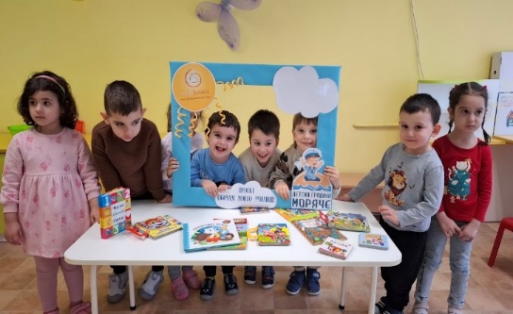
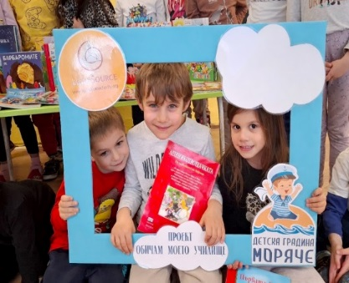
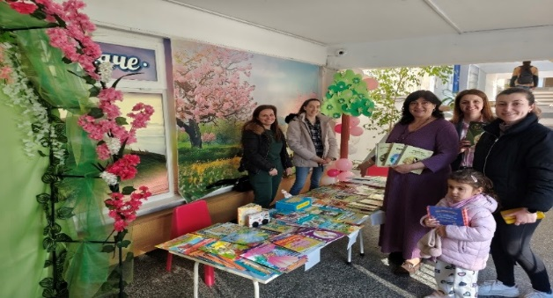
БЛАГОТВОРИТЕЛНИ ИНИЦИАТИВИ

Slide 10
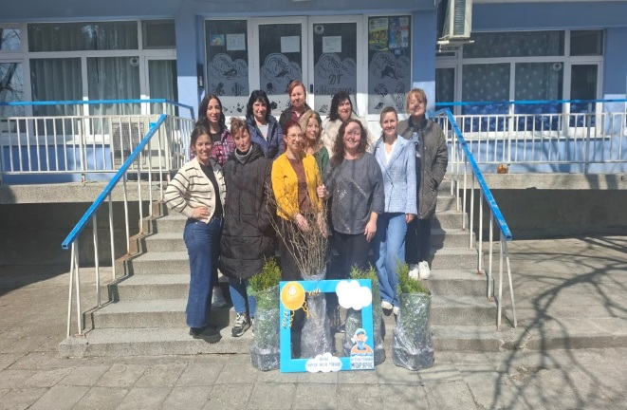
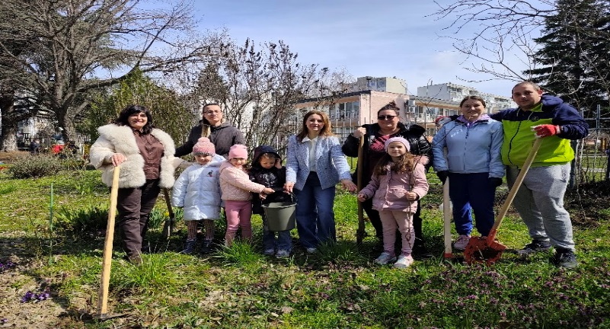
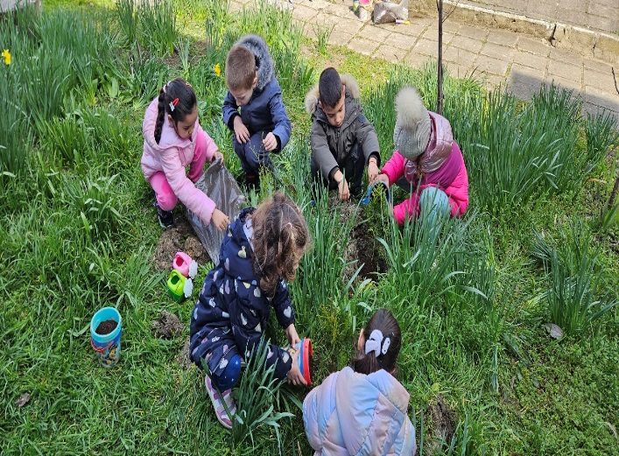
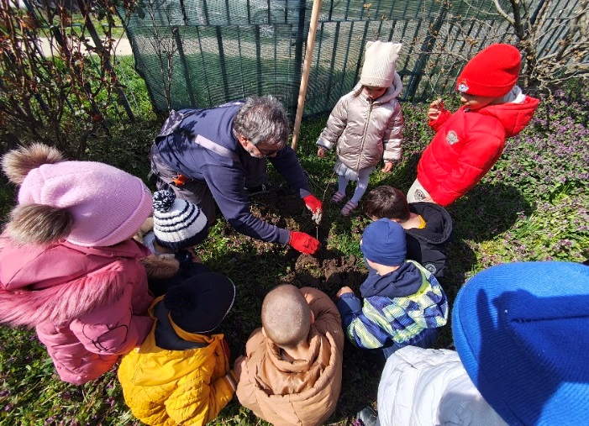
Подпроект
„Засади дръвче-възстанови равновесието в природата“.

Slide 11

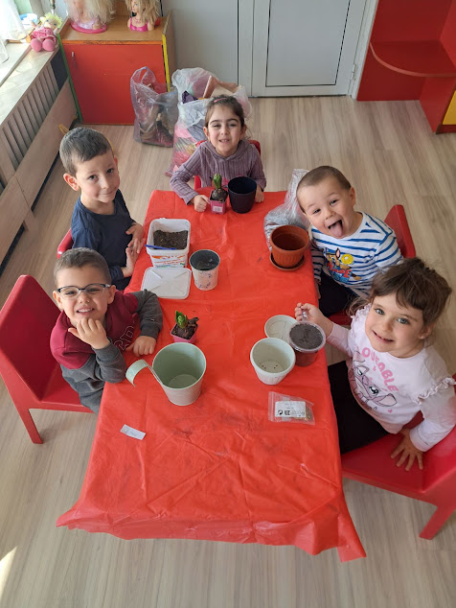
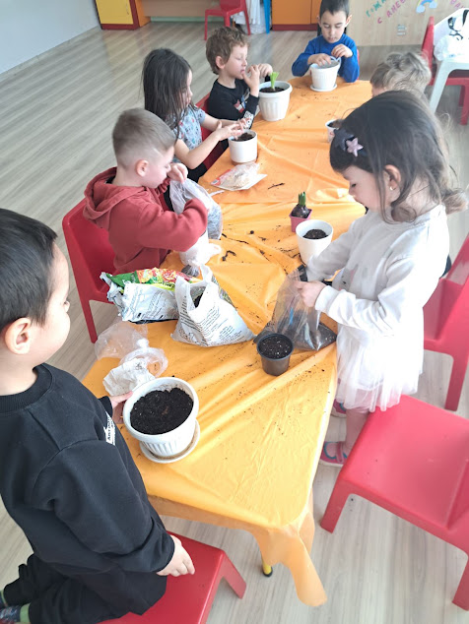
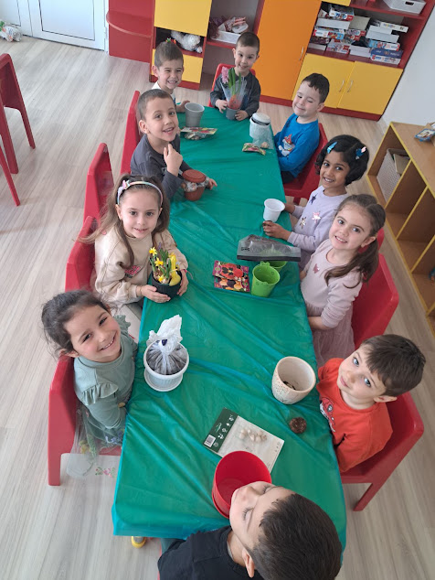
Подпроект
„Децата и цветята“

Slide 12
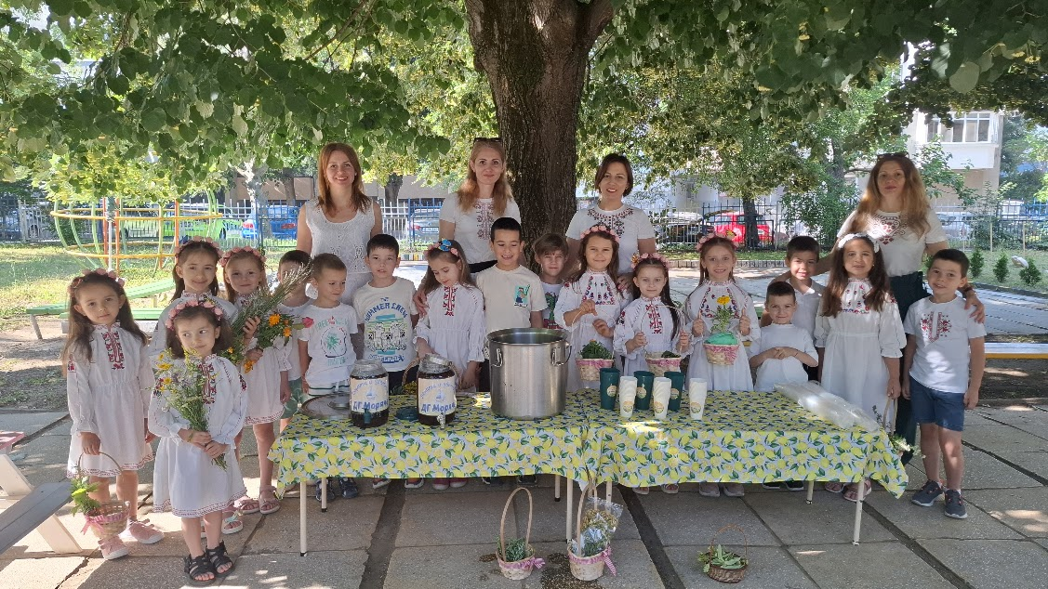
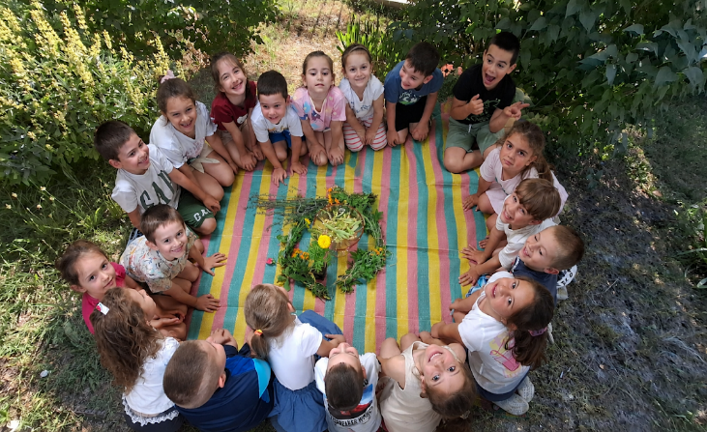
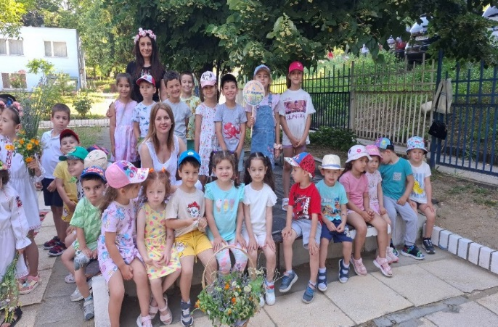
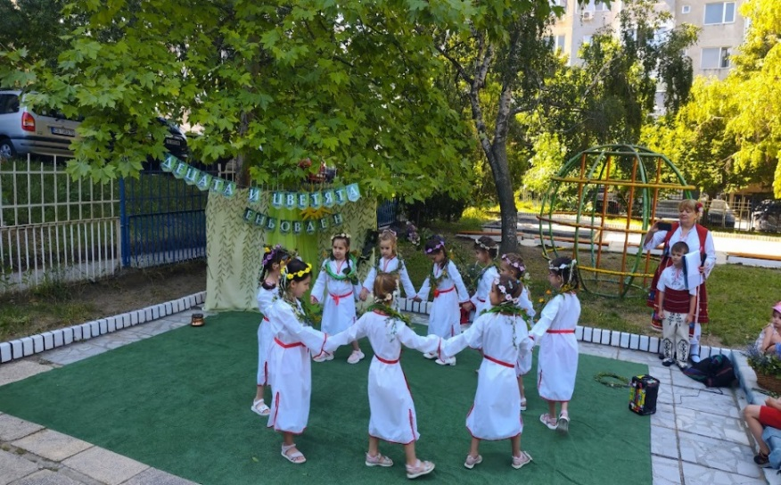
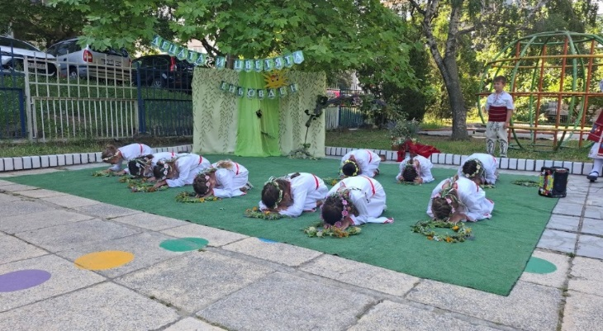
Подпроект
„Децата и цветята“

Slide 13
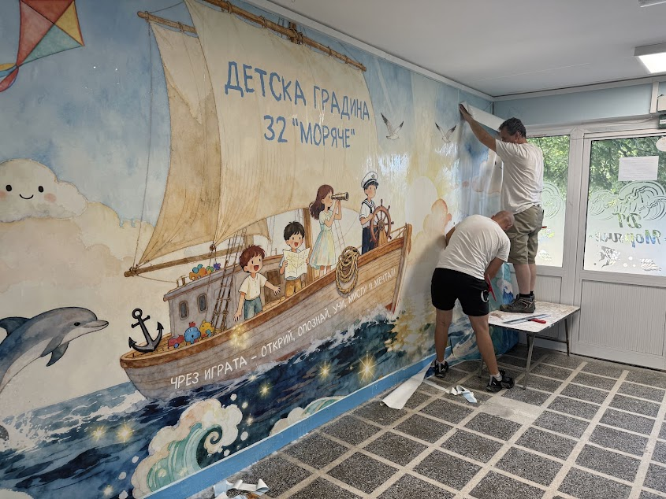
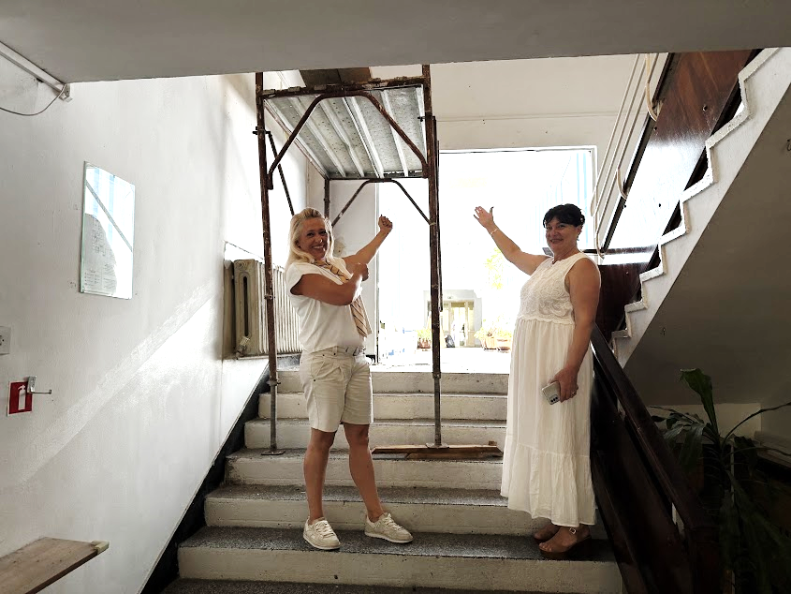
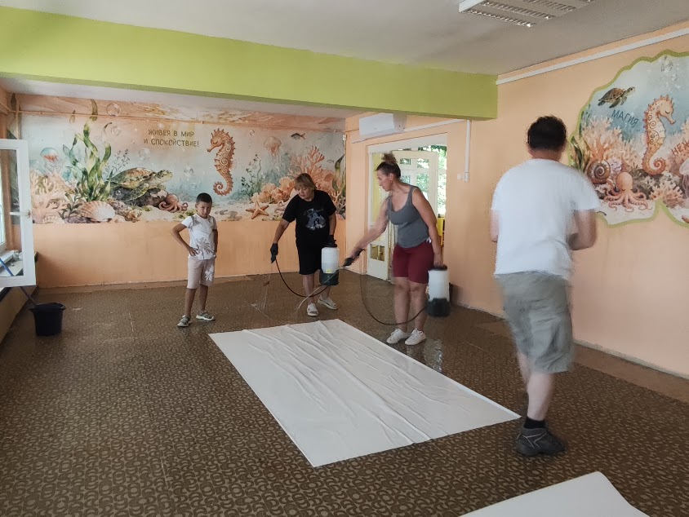
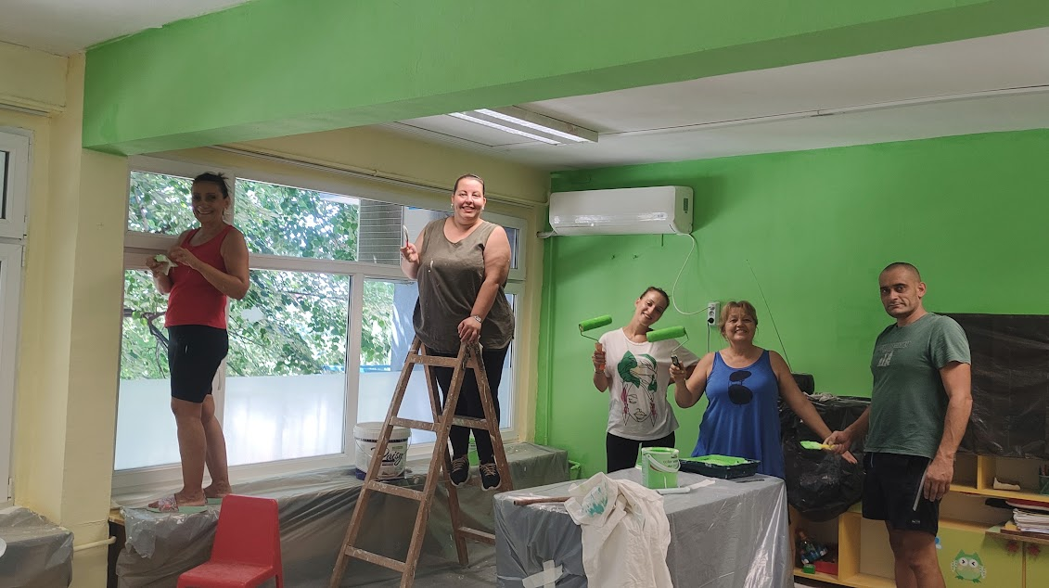
ДГ№32“ МОРЯЧЕ“ - ремонти и монтаж
Организзиране на доброволчески групи

Slide 14
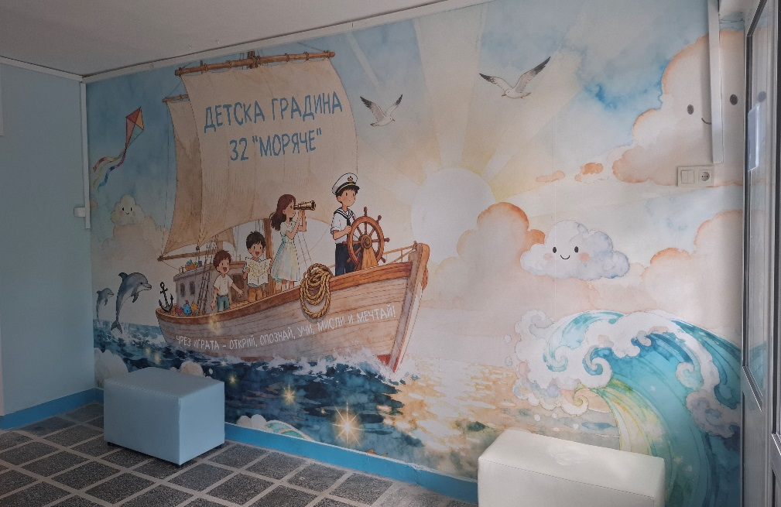
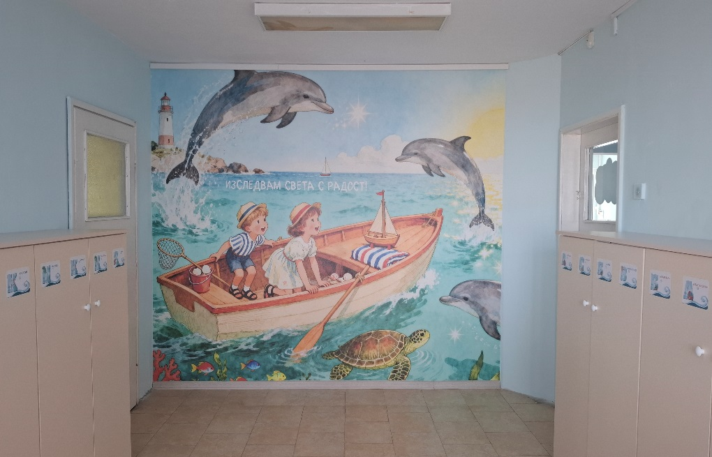
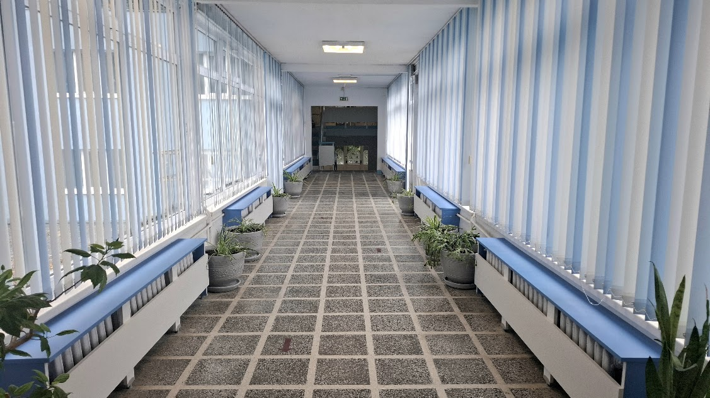
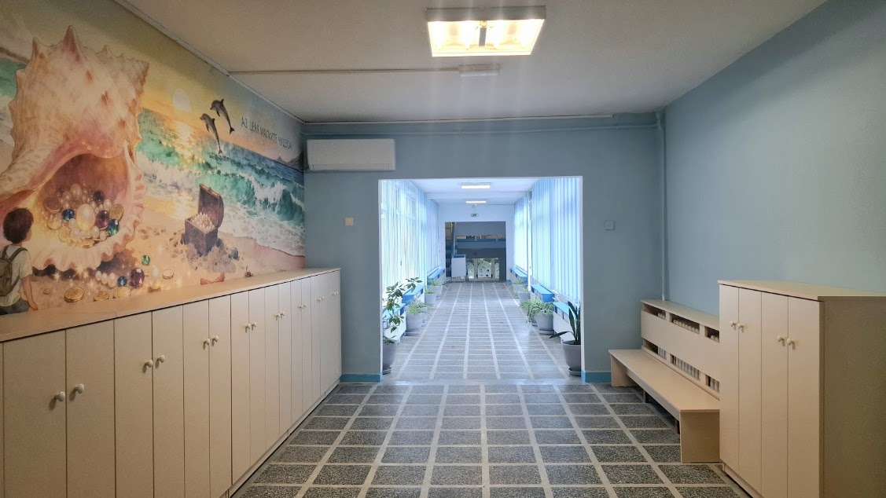
ДГ№32“ МОРЯЧЕ“
Добре дошли деца, в новата визуална среда!
…ВЪЗДЕЙСТВАТ ВЪРХУ СЕТИВАТА НИ!

Slide 15

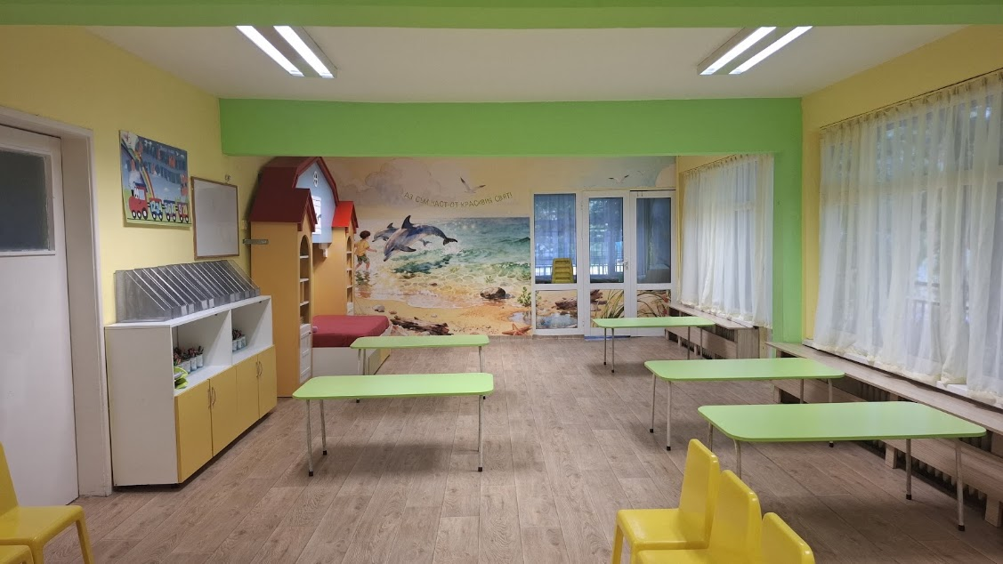
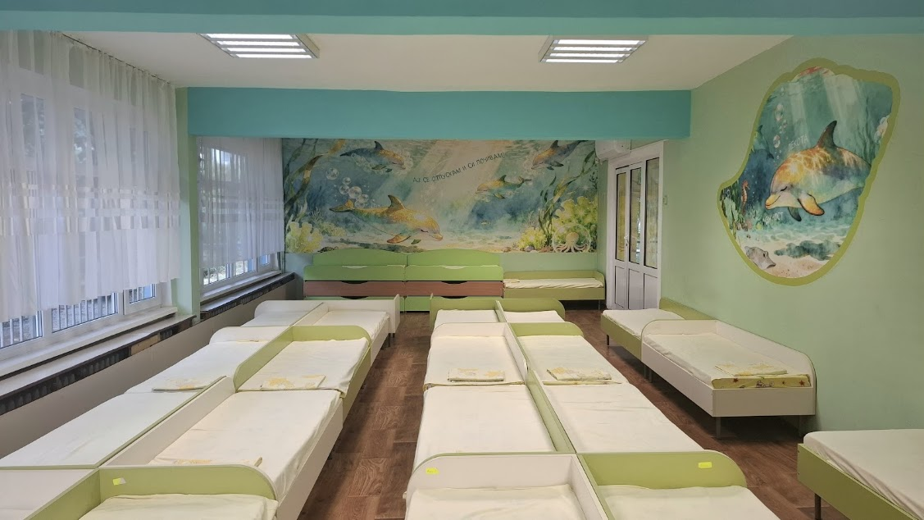
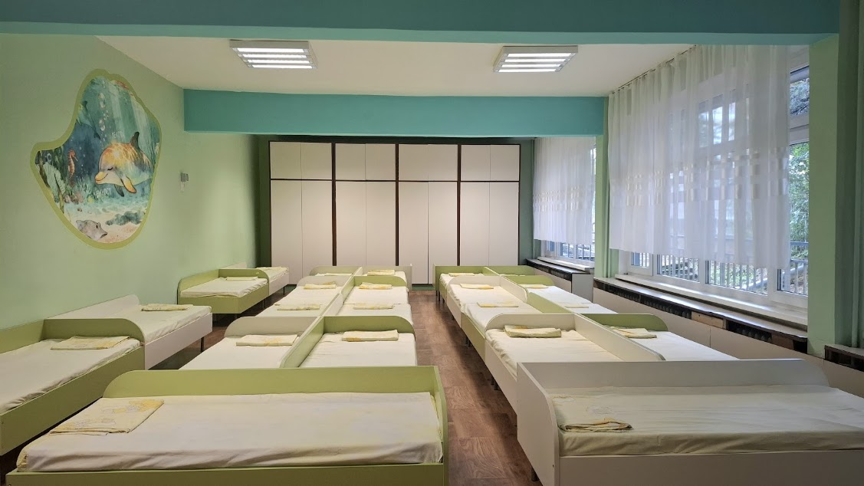

Slide 16
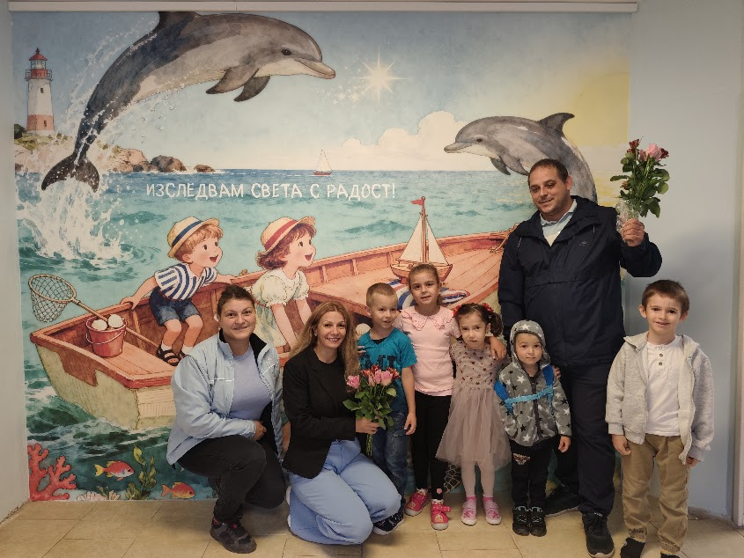
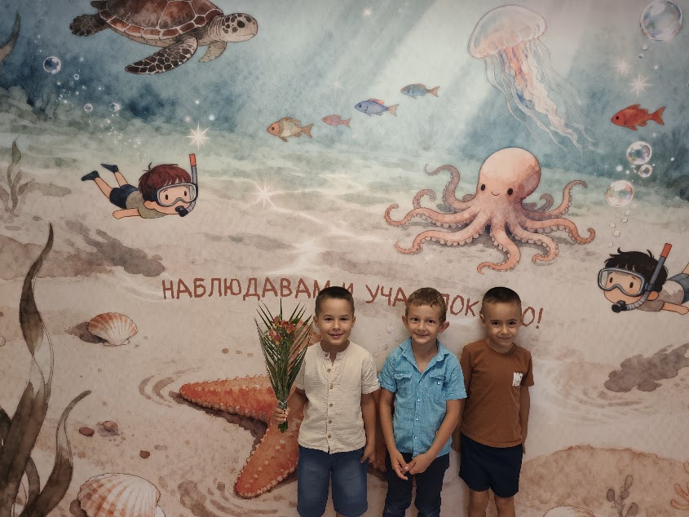
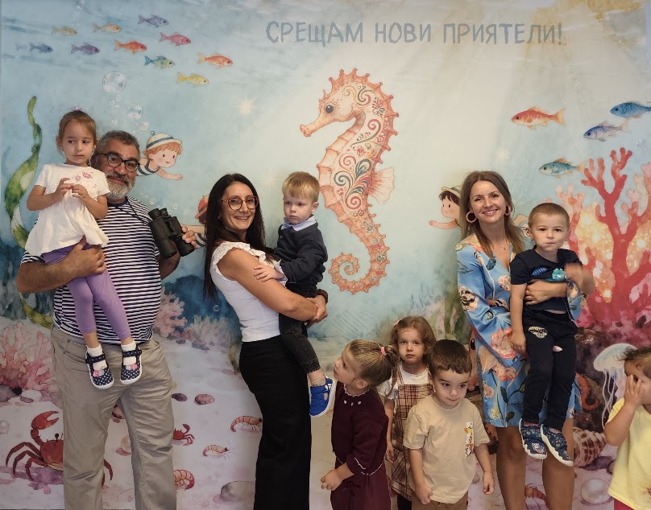
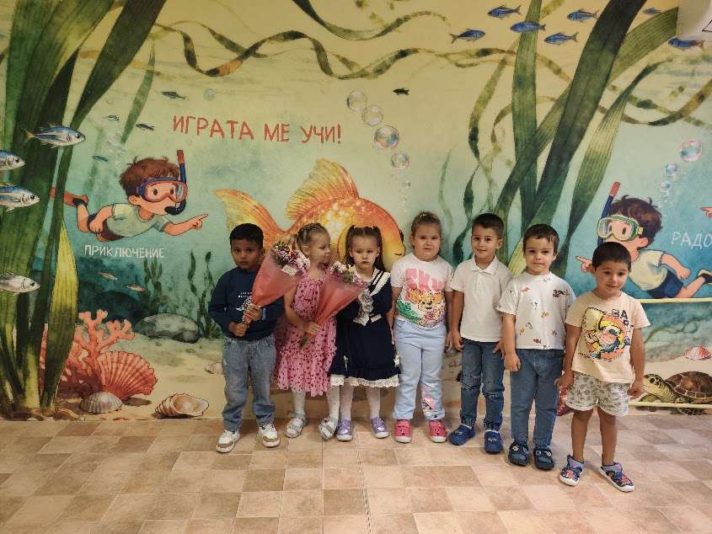

Slide 17


Вдигаме платната към мечтите!
Благодаря за вниманието!

Slide 18
Дейности по проект: “ Обичам моето училище“
1.Разпределение на ролите в екипа-мениджър, фотограф, декоратор, пиар, литератор.
2.Специализирани обучения по конкретните роли на екипа.
3.Представяне на идеи съвместно с интериорен дизайнер.
4.Разпределение на благотворителните инициативи:
*Благотворителна работилница с родители за изготвяне на Мартенички.
*Благотворителен базар „ Купи книжка, подари усмивка на дете“.
5.Подпроект „Засади дръвче-възстанови равновесието в природата“.
6.Подпроект „Децата и цветята“.
7. Монтаж на тапети, организиране на доброволчески групи с родителите за сътрудничество и взаимодействие.
8.Добре дошли малки морячета!

